Slide 1
Виктор Петрович Астафьев «Васюткино озеро»

Slide 2
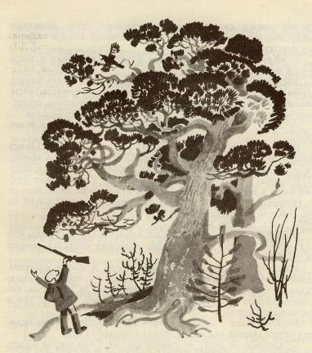
«Мальчик стоял неподвижно и не спускал глаз с огромной птицы»

Slide 3
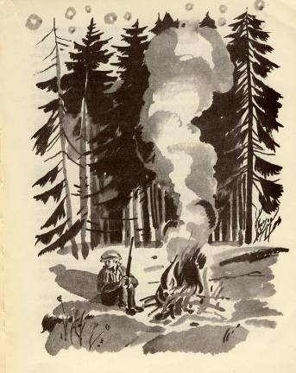
«Огонёк, покачиваясь, неуверенно пополз по сучкам»

Slide 4
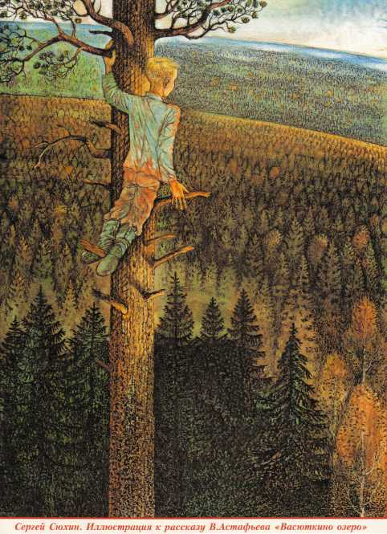
«Тайга… Тайга… Без конца и края тянулась она во все стороны, молчаливая, равнодушная»

Slide 5
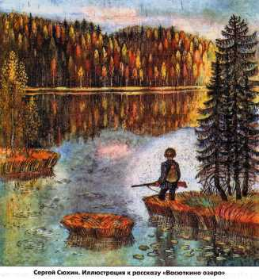
«Перед глазами Васютки небольшое унылое озеро, подернутое у берегов ряской»

Slide 6
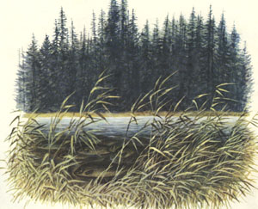
«Это было удивительнее всего! В озере – белая рыба!»

Slide 7
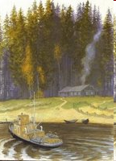
«Подплывая к стоянке бригадира Шадрина, штурвальный покрутил ручку сирены»

